Slide 1



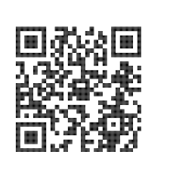




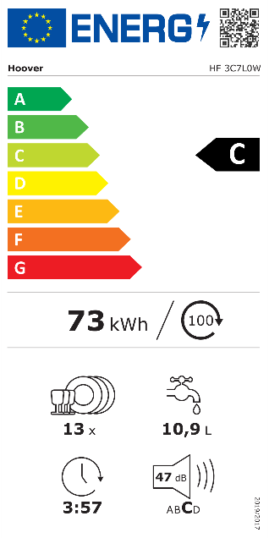

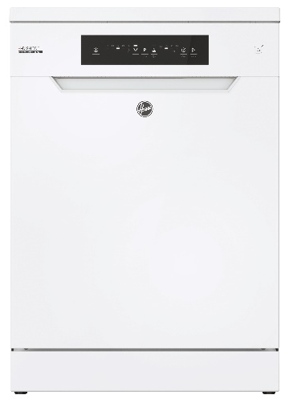


HF 3C7L0W
Volně stojící myčka nádobí H-DISH 300 šíře 60 cm
Wifi + Bluetooth, LED kontrolky, 5 programů, 13 sad, 10,9 l, 47 dB(A), 2 koše, Auto Open, Speed Drive Inverter motor
Parametry odpovídají Nařízení v přenesené pravomoci: (EU) 2019/2017
Více informací o výrobku naleznete pod tímto QR kódem:
Hlavní vlastnosti (Nařízení v přenesené pravomoci: (EU) 2019/2017)
Třída energetické účinnosti C
Jmenovitá kapacita (sady nádobí) 13
Spotřeba energie na 1 cyklus programu Eco (kWh) 0,73
Spotřeba energie na 100 cyklů programu Eco (kWh) 73
Spotřeba vody na 1 cyklus v programu Eco (l) 10,9
Trvání programu Eco (h:min) 3:57
Úroveň emisí hluku šířeného vzduchem (dB(A) re 1 pW) 47
Emisní třída hluku šířeného vzduchem C
Technologie
Wifi + Bluetooth připojení - možnost bezdotykového připojení k Wifi a ovládání pračky přes aplikaci hOn se širokou škálou dodatečných informací a funkcí.
Kompatibilní s hlasovými aplikacemi Alexa (Amazon) a Google (pouze v ENG)
Rychlý 49 min – mytí včetně sušení poloviční náplně
Programy
5 programů základních + Wifi
Univerzální 60°C, Intenzivní 75°C, Eco, 45°C, Rychlý 49 min – mytí včetně sušení poloviční náplně, Opláchnutí
Funkce
Wifi, Poloviční náplň, Multifunkční tablety, Odložený start 3, 6, 9 hod, Auto Open – Automatické otevření dvířek na konci cyklu, Dětská pojistka, ukazatel nedostatku soli, elektronické nastavení tvrdosti vody, nastavení zvukové signalizace, uložení posledního programu do paměti
Konstrukce
Speed Drive Inverter motor – bezkartáčový motor s permanentním magnetem, s nejdelší životností. Nejvýkonnější a nejefektivnější technologie pohonu, která je na trhu k dispozici.
LED kontrolky
Materiál vany nerez
Tříúrovňový filtr; Skryté topné těleso
2 koše; Výklopné držáky šálku v horním koši, Držák na dlouhé kuchyňské náčiní v horním koši
Polohování horního koše; Fixní držáky na talíře ve spodním koši, košíček na příbory ve spodním koši
Bezpečnost
Ochrana proti přetečení Antioverflow
Wifi
+ Bluetooth připojení
13
Speed Drive Inverter
motor
Vysoký výkon,
dlouhá životnost
10,9
60 cm
Auto Open Automatické otevření
dvířek
Funkce pro multifunkční tablety
Rychlý program mytí včetně sušení za
49 min
49 min
Logistická data
Kód 32002510
EAN 8059019070520
Barva Bílá
Rozměry výrobku v x š x h (mm) 850 x 600 x 600
Čistá váha výrobku (kg) 43
Rozměry balení v x š x h (mm) 896 x 640 x 676
Hmotnost s obalem (kg) 45

